Slide 1
LINGKUNGAN TURUT MENGEMBANGKAN DIRIKU SEBAGAI PEREMPUAN ATAU LAKI-LAKI

Slide 2
MENGAPA ALAM PENTING BAGI KEHIDUPAN KITA ?

Slide 3
KEBIASAAN DAN KARAKTER

Slide 4
Alasan :
Alam memenuhi semua kebutuhan kita, mulai dari kebutuhan pokok yaitu makanan dan minuman juga kebutuhan yang lain, misalnya : air untuk mandi/mencuci, bahan untuk membuat pakaian, bahan bangunan, dan lain-lain.
Lingkungan/ alam juga mempengaruhi kebiasaan dan karakter kita. Manusia tidak dapat lepas dari pengaruh lingkungan karena lingkungan selalu tersedia di sekitarnya.

Slide 8
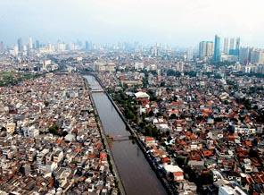

Slide 9
lingkungan adalah semua tempat dimana kita berada.
Lingkungan ada bermacam-macam, yaitu lingkungan sekolah, rumah, alam, pedesaan, perkotaan, pantai dan lain-lain.
Lingkungan di mana kita tinggal diciptakan Allah untuk manusia dan untuk dimanfaatkan dengan sebaik-baiknya oleh manusia.
Lingkungan tempat kita tinggal sangat mempengaruhi perkembangan karakter dan kebiasaan/perilaku kita.

Slide 10
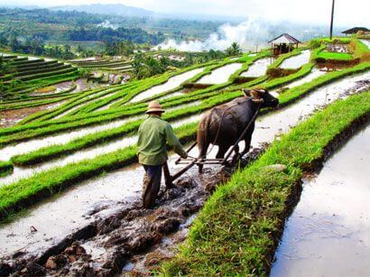
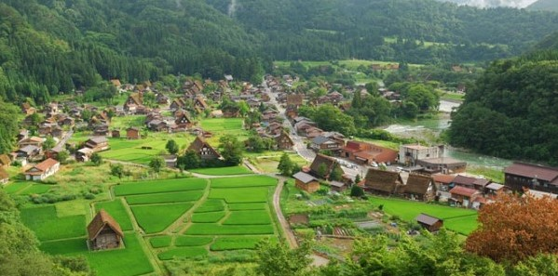

Slide 11
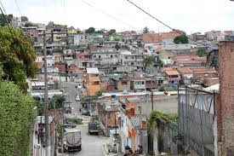
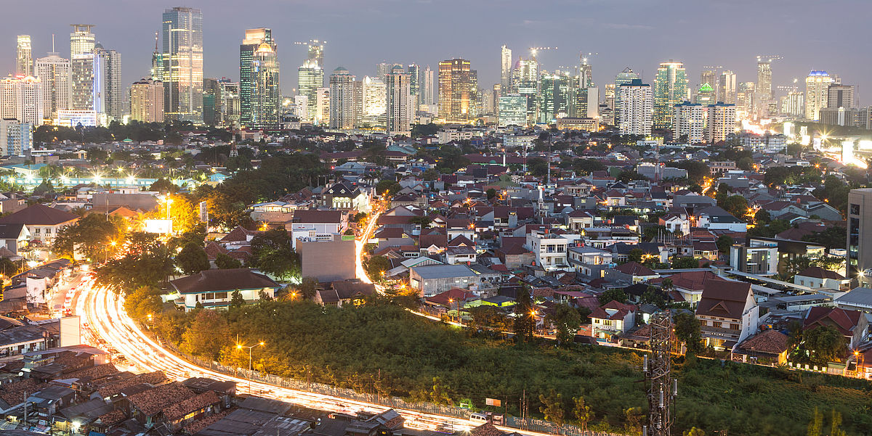

Slide 12
Ciri umum lingkungan :
PEDESAAN | PERKOTAAN
Dekat dengan alam Udara sejuk Sedikit polusi Tidak banyak kendaraan | Banyak gedung Banyak pusat perbelanjaan Banyak polusi Tumbuhan dan hewan menjadi langka Panas

Slide 13
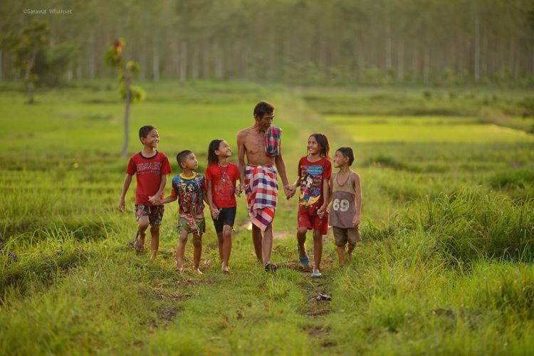
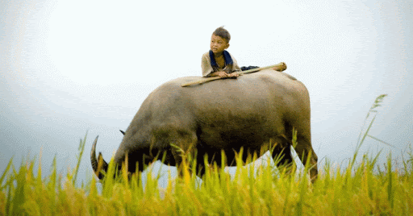
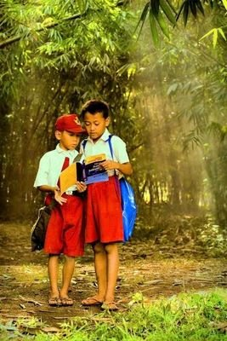
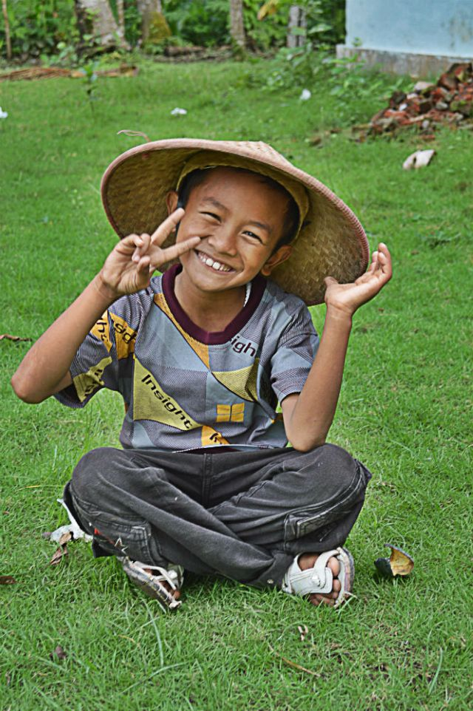

Slide 14
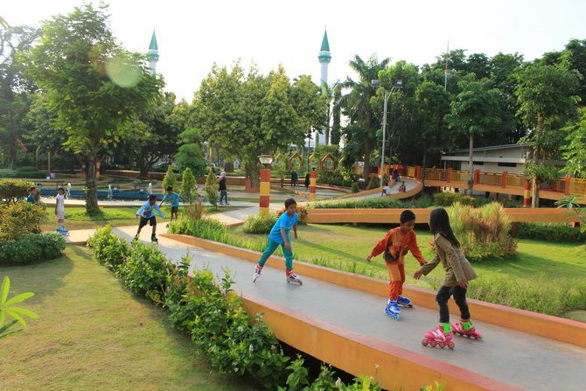
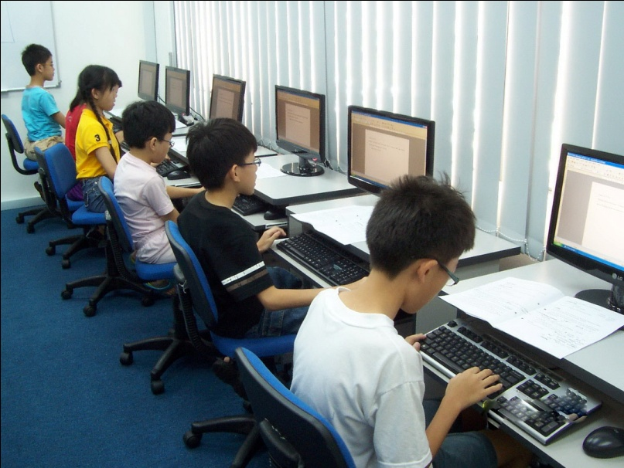

Slide 15
Ciri-ciri umum orang yang tinggal di :
DESA | KOTA
SEDERHANA LEBIH RAMAH RASA KEKELUARGAAN TINGGI DEKAT DENGAN ALAM PEKERJA KERAS | MODERN BERPIKIR MAJU CUEK (KURANG PEKA/PEDULI) SIMPLE/PRAKTIS TERBURU-TERBURU/TERGESA-GESA SIBUK

Slide 17
PENTING !!!
Lingkungan keluarga adalah lingkungan UTAMA dan PERTAMA dan yang paling PENTING dalam perkembangan diri kita
KELUARGA sangat mempengaruhi karakter dan perilaku kita.

Slide 18
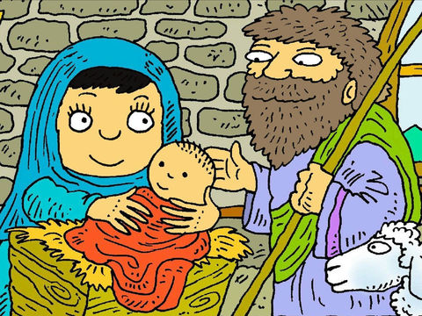
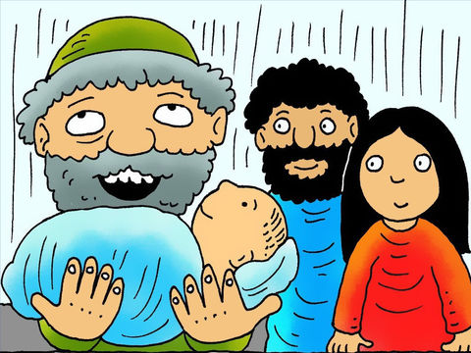
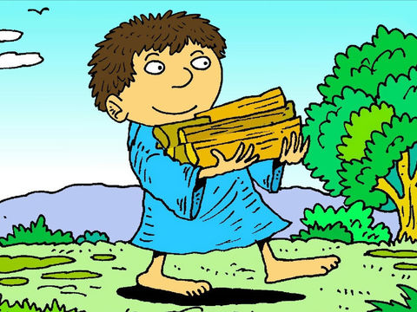
Yesus adalah Anak Allah yang datang ke dalam dunia menjadi manusia, sama seperti kita. Ia dilahirkan sebagai manusia di dalam sebuah keluarga. Oleh karena itu, Yesus mengikuti tradisi hidup orang tua-Nya atau suku bangsa serta tradisi agama-Nya.

Slide 19
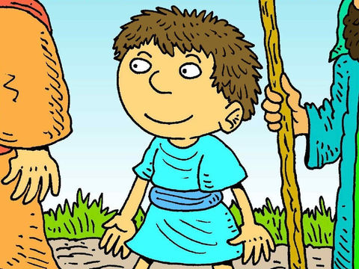
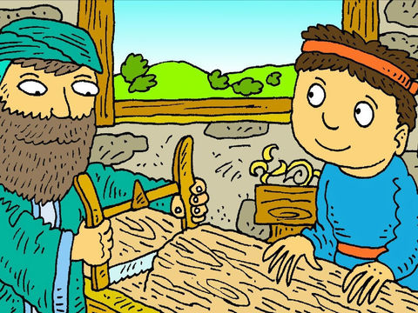
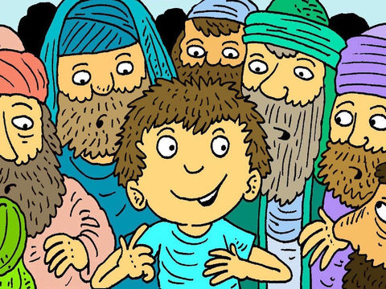
Yesus tumbuh dan berkembang menjadi anak yang cerdas berkat asuhan Bunda Maria.
Yesus pun banyak belajar dari pekerjaan bapak-Nya sehingga ia tumbuh dan berkembang menjadi pribadi yang terampil dan bertanggungjawab.
Sebagaimana orang Yahudi pada umumnya, Yesus bersama orangtua-Nya hidup dalam tradisi keagamaan Yahudi.

